Slide 1
Robotergreifer Bauteil B
Gruppe 10 · Bitsch Elias, Ovdiienko Viktoriia
Produktdesign und Produktentwicklung, MRE WS 2026/27 · 20.10.2026
Notes:
Kurzer Überblick: Aufgabe, Lösungsansatz, wer was macht, mit welchem Werkzeug, Zeitplan, offene Fragen.

Slide 2
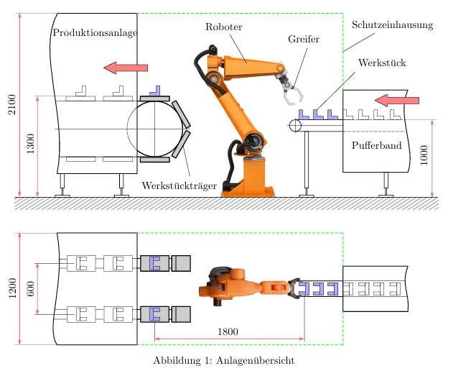
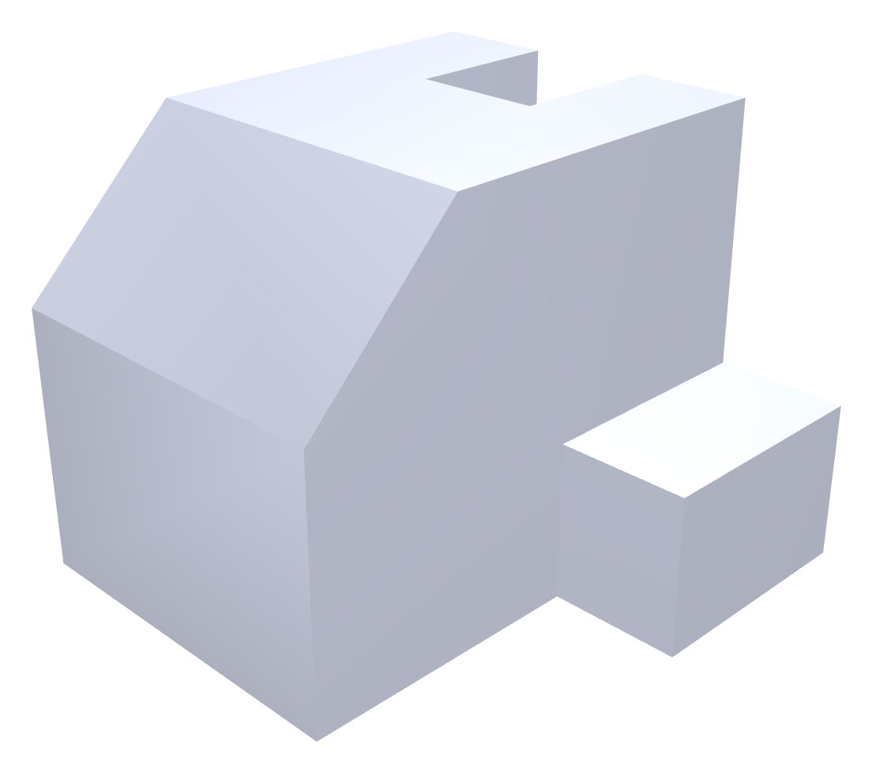
Aufgabe: Bauteil B vom Pufferband auf den Werkstückträger
5 s
Taktzeit je Bauteil
1800 mm
horizontal, von 1000 mm auf 1300 mm Höhe
0,602 kg
Bauteil B, PA 6, Ra 1,6, Greifflächen 70 mm
Lieferumfang: die ganze Zelle
Greifer am Roboter angeflanscht, Roboter mit Schutzzaun, Pufferband, Werkstückträger und Bauteil, dazu Bewegungs-, Greif- und Kollisionsanalyse.
Quelle: Angabe WS26
Notes:
Umfang laut Vorlesung 17.10.: nicht nur der Greifer, sondern die ganze Roboterzelle.

Slide 3
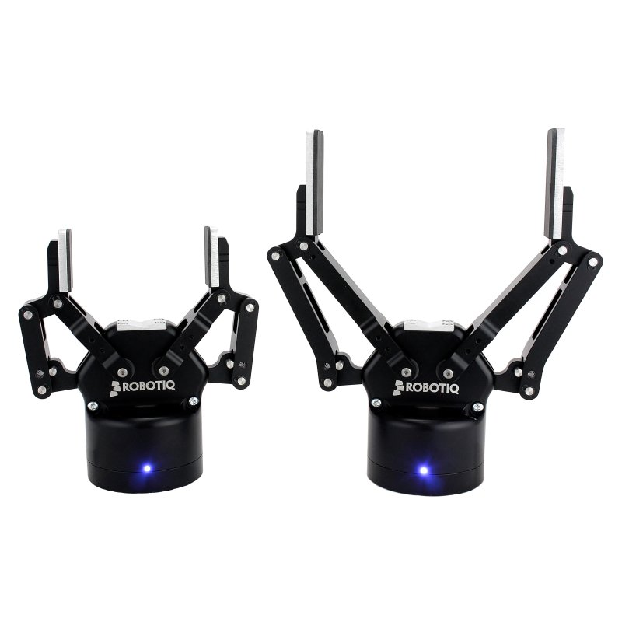
Lösungsansatz aus der Vorarbeit (vorläufig)
Greifer
2-Finger-Parallelgreifer mit parallel geführten Backen; Kinematik (z. B. Viergelenk je Finger) wird in der Auslegung gewählt
Antrieb
elektrisch und selbsthemmend, damit das Teil auch bei Stromausfall gehalten wird; Motor und Getriebe noch offen
Greifkraft
wird aus Teilemasse, Reibwert, Beschleunigung und Sicherheitsfaktor berechnet; erste Abschätzung zeigt einen moderaten Bedarf
Roboter
ABB IRB 1600 als Kandidat; die Erreichbarkeit spricht für einen Sockel, Höhe und Variante folgen aus der Simulation
Verworfen
Vakuumsauger: die Angabe fordert Greiferzangen, seitliches Greifen belastet den Sauger auf Schälung
Vorbild Robotiq 2F-85 (Foto: Robotiq Inc.)
Konkrete Werte und die endgültige Auswahl werden in der Auslegung bis zum Design Freeze festgelegt.
Notes:
Das ist der Stand der Vorstudie, kein fixes Ergebnis. Der Achse-5-Befund kommt als Erkenntnis in den Bericht.

Slide 4
Wer macht was, mit welchem Werkzeug
Arbeitspaket | Punkte | Wer | Werkzeug
3D-Konstruktion Greifer und Zelle | 20 | beide | Onshape, ein gemeinsames Dokument; Elias Grundkörper + Zelle, Viktoriia Zangen
Roboterauswahl inkl. Begründung | 10 | Elias | Mathcad Prime, ABB-Datenblatt; Erreichbarkeit mit MoveIt 2
Konzeptskizze Greifer | 10 | Viktoriia | Variantenvergleich nach VDI 2225, Skizze in Onshape
Auslegung Greifmechanismus | 10 | Viktoriia | Mathcad Prime: Greifkraft, Viergelenk, Spindel, Motor
Analytische Berechnung Zangen | 10 | Viktoriia | Mathcad Prime: Biegespannung, Durchbiegung
Numerische Berechnung Zangen (FEM) | 10 | Elias | Onshape Simulation, Gegenprüfung CalculiX; ≤ 5 % zur Analytik
Baugruppenzeichnung inkl. Stückliste | 10 | Elias | Onshape Drawings, A3, Kauf- und Fertigungsteile
Kollisionskontrolle und Ablauf | 10 | Elias | ROS 2, MoveIt 2, Gazebo; Video des Ablaufs
Dokumentation | 10 | beide | LaTeX, jede/r schreibt die eigenen Kapitel laufend mit
Notes:
Prinzip: Viktoriia konstruiert und rechnet die Zangen analytisch, Elias rechnet dieselben Zangen numerisch nach. Zwei unabhängige Wege, Abweichung höchstens 5 %. Die Pakete sind so geschnitten, dass wir tauschen können.

Slide 5
Werkzeugkette: ein Modell, keine Medienbrüche
Mathcad Prime
Onshape
onshape-to-robot
ROS 2 + Gazebo
Auslegung und analytische Nachweise
CAD, Baugruppe, Zeichnung, Stückliste
Export der Zelle als Robotermodell (URDF)
MoveIt 2: Bahnplanung und Kollision; Ablaufvideo
Open Source
Open Source
Abgleich
analytisch ↔ FEM
Abweichung ≤ 5 %
FEM
LaTeX
Onshape Simulation; Gegenprüfung mit CalculiX
Bericht und Berechnungsdokumentation; jedes Paket wird geschrieben, sobald es fertig ist, nicht erst im Jänner.
CalculiX: Open Source
Kupfer = Viktoriia, Graphit = Elias, Grau = gemeinsam
Notes:
Onshape ist das führende Modell. Dieselbe Geometrie geht in die FEM und per onshape-to-robot als URDF in ROS 2. Mathcad für alle Handrechnungen, weil Einheiten und Formeln nachvollziehbar bleiben.

Slide 6
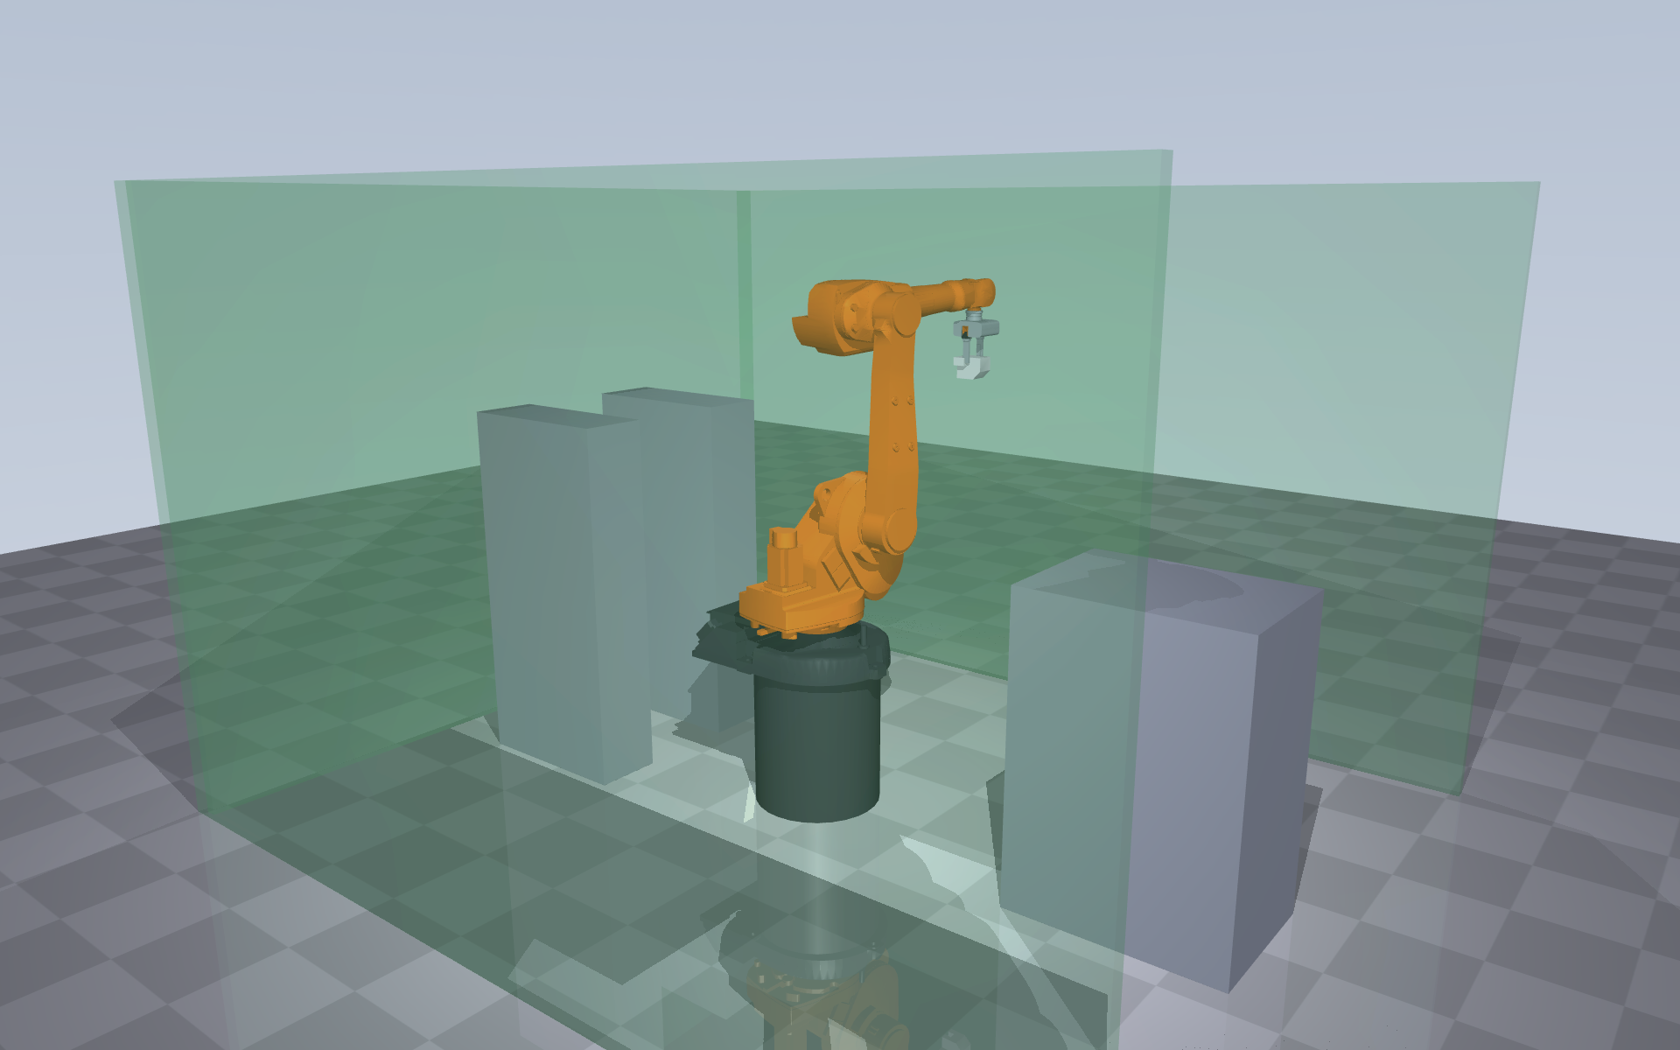
Zelle simulieren mit ROS 2, MoveIt 2 und Gazebo
1
Frei und reproduzierbar
Open Source, keine Lizenz; das ABB-IRB-1600-Modell gibt es fertig aus ROS-Industrial.
2
Kollisionskontrolle
MoveIt 2 plant die Bahn Pufferband → Werkstückträger und prüft gegen Zaun, Band, Sockel und Träger.
3
Ablauf und Greifkontakt
Gazebo zeigt den Ablauf in Echtzeit inkl. Greifen; daraus kommt das Video für die Abgabe.
Vorstudie in MuJoCo: Aufstellung mit Sockel und Schutzzaun; Aufbau in Gazebo folgt
Notes:
Persönliche Präferenz für offene Werkzeuge. Läuft unter Ubuntu bzw. WSL 2. Die Zellgeometrie kommt direkt aus Onshape, also keine doppelte Modellierung.

Slide 7
Zeitplan bis zur Endkontrolle
Okt
Nov
Dez
Jän
Roboterauswahl
Konzept und Skizze
Greifkraft und Antrieb
CAD Grundkörper
CAD Zangen
Analytische Berechnung
FEM
Zelle, Ablauf, Kollision
Zeichnung und Stückliste
Dokumentation
Ferien
Elias
Viktoriia
beide
Design Freeze
So 8.11.
Zwischenbericht
Do 3.12.
Endkontrolle
Fr 22.1.
Notes:
Erst rechnen, dann konstruieren: Auslegung vor dem Design Freeze. FEM startet vor dem Zwischenbericht, nicht danach. Zeichnung beginnt im Dezember, nicht im Jänner. Dokumentation läuft von Anfang an mit, im Jänner nur noch zusammenführen. Jede Woche 20 Minuten Abstimmung.

Slide 8
Wie wir zusammenarbeiten
1
Ein Modell
2
Eine Schnittstelle
Ein gemeinsames Onshape-Dokument. Ein Master-Sketch des Viergelenks treibt Zangen, Lenker und Grundkörper - eine Änderung in der Auslegung zieht durch alle Teile.
Zwischen Grundkörper und Zange gibt es genau eine Fläche: die Montageebene Zangenträger ↔ Zange. Sie wird zum Design Freeze fixiert.
3
Gegenseitige Prüfung
4
Fester Rhythmus
Analytik und FEM rechnen dieselbe Zange unabhängig. Vor jedem Meilenstein prüft jede/r die Ergebnisse der/des anderen.
Wöchentlich 20 Minuten: Stand und Blocker. Abgabe als ZIP exakt in der Ordnerstruktur aus Abb. 2 der Angabe.
Notes:
Master-Sketch-Technik aus der Onshape-Multipart-Einheit am 17.10.

Slide 9
Offene Punkte - Ihre Einschätzung
?
Ablageorientierung am Werkstückträger
Derzeit 90° Drehung angenommen. Eine andere Lage ändert Bahn und eventuell die Greifrichtung - der einzige Punkt, der den Design Freeze noch kippen kann.
?
Gruppennummer
Wir sind Gruppe 10, Tab. 1 der Angabe kennt nur Gruppen 1-8 (Bauteil B = Gruppe 2). Welche Nummer gehört auf die Dokumente?
?
FEM in Onshape
Ist Onshape Simulation in der Education-Lizenz verfügbar? Sonst rechnen wir mit CalculiX, gleiches Ergebnis.
?
ROS 2 und Gazebo
Passt die Kollisionskontrolle mit ROS 2, MoveIt 2 und Gazebo für die Abgabe, oder ist ein bestimmtes Werkzeug vorgegeben?
Notes:
Hier Rückmeldung vom Lektor einholen, vor allem zur Ablageorientierung.

